Slide 1
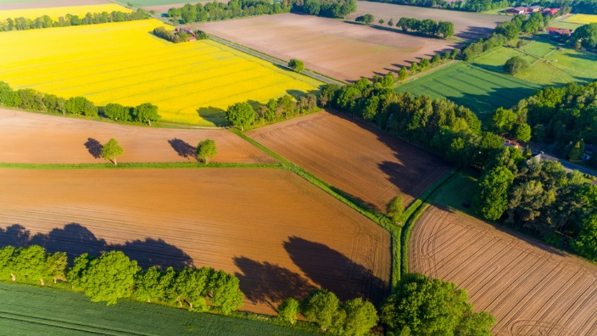
Agrarförderung 2025
Aktuelle Informationen zu Änderungen der Gemeinsamen Agrarpolitik

Slide 2
Umwelt & Landwirtschaft
Umwelt | Landwirtschaft
Info-Veranstaltung vom 08.04.2025 des SG 83.3 Agrarförderung

Slide 3
Ablauf:
Vorstellung von
  Frau Vincenz (Amtliche landwirtschaftliche Sachverständige Finanzamt Oranienburg) und
  unserer neuen Kollegen in unserem Sachgebiet
Kurzer Rückblick – Wo stehen Sie und wir?
Was gibt es für 2025 zu beachten? Was ist zu tun?
  Antrag auf Agrarförderung 2025 / Hinweise; Aktuelles

Slide 4
Wo stehen wir wirtschaftlich aus Sicht der Direktzahlungen im Landkreis Havelland?
Rückschau auf das Antragsjahr 2023
  Beginnend mit einem Vergleich zwischen den Landkreisen im Land Brandenburg
  (Er liegt zwischenzeitlich vor)
  Gleichzeitig erste Hochrechnungen des Landes nach Eingang der Anträge 2024 und der erwarteten Auswirkungen in Bezug zu den Landkreisen
Eigene Ergebnisse bei den Direktzahlungen im Vergleich 2022, 2023 und 2024 im Landkreis Havelland unter Bezug auf die Erstbewilligung vom Dezember 2024

Slide 5
Beginnen wir also mit einem Vergleich zwischen den Landkreisen im Land Brandenburg und dem Antragsjahr 2023. Die Daten lagen am Gründonnerstag 2024 noch nicht vor. Zwischenzeitlich sind diese verfügbar geworden.
Ich möchte Sie Ihnen nicht vorenthalten …

Slide 6
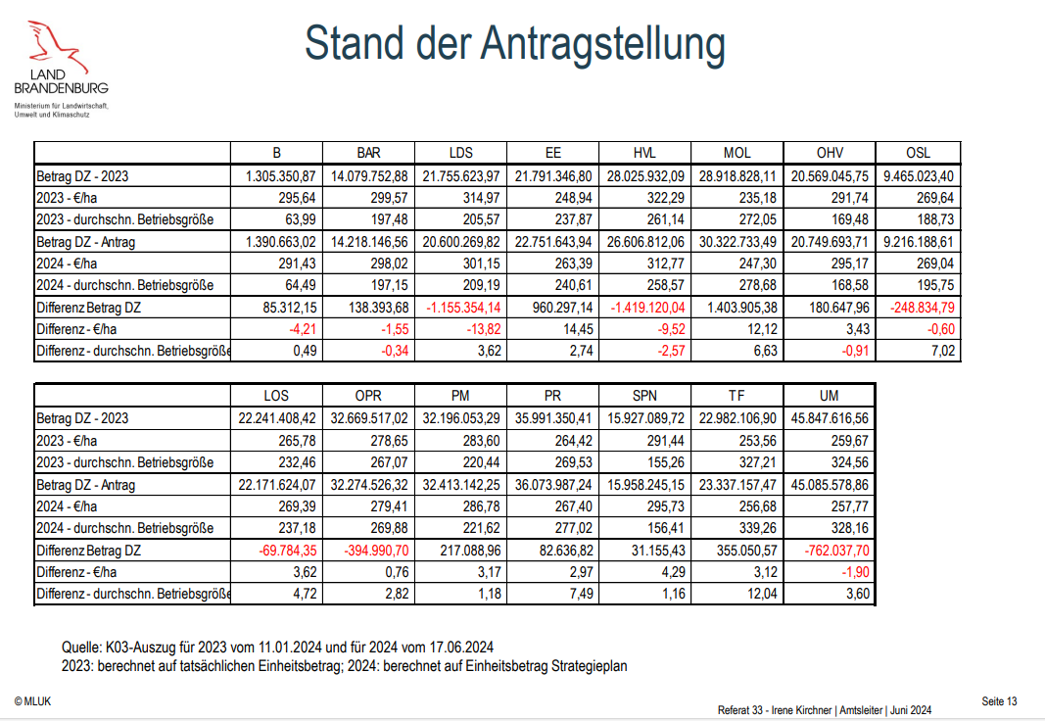
Vergleich der Ergebnisse 2023 zwischen den Landkreisen im Land Brandenburg/ dann ein Ausblick auf 2024 als Ergebnis der ersten Hochrechnung vom Juni 2024
Im Havelland wurde für 2023 vergleichsweise der höchste Wert für Direktzahlungen in €/ha gewährt: 322,29 €/ha; damit eine Bandbreite zwischen den Landkreisen von 235,18 bis 322,29; also ein Unterschied von bis zu 87,11 €/ha

Slide 7
Nachfolgend die Antragsdaten vom Mai 2024 im Vergleich zwischen den Landkreisen…

Slide 8
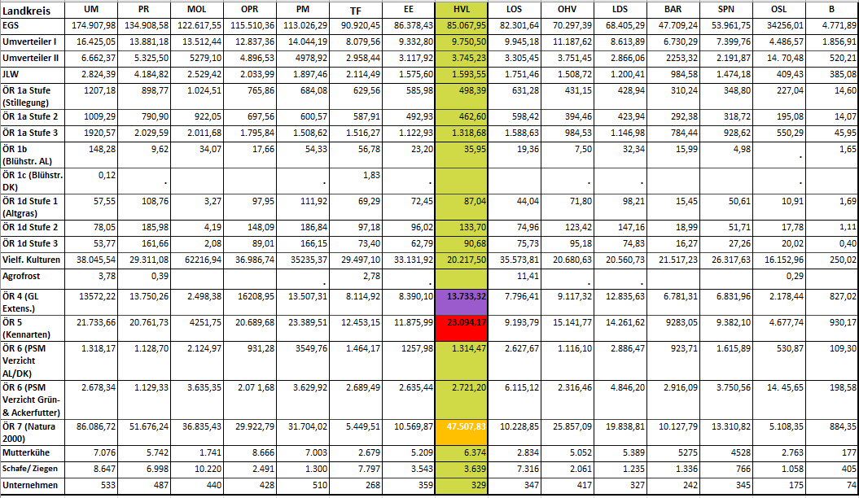
Auf der Basis der Antragsdaten vom Mai 2024
ergibt sich folgendes Bild:
HVL ist der 8-größte Kreis, ausgehend von der LN, aber bei den beantragten Mengen für 2024 belegten wir absolut:
bei ÖR 4 (GL-Extensivierung) den – 3. Platz
bei ÖR 5 (Kennarten auf dem GL) - den 2. Platz
und bei Natura 2000 (ÖR 7) – den 3. Platz
Darstellung/ Vergleich mit den beiden größten Landkreisen:
PR
HVL
UM

Slide 9
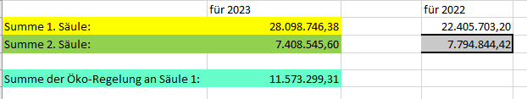
Tatsächliche Zahlungen per 23.12.2024:
Erste Säule für 2024 im Landkreis Havelland (Stand 23.12.2024 bewilligte Anträge):
26.460.887,95 €
Vergleich zwischen den Antragsjahren 2022 (Stand vor der Änderung der Gemeinsamen Agrarpolitik) mit den Jahren 2023 und 2024 (als erstes und zweites Jahr der Umsetzung des Nationalen Strategieplans):
(Anmerkung: Die Antragsbearbeitung der Maßnahmen der 2.Säule der
GAP 2024 dauert gegenwärtig noch an und ist deshalb hier noch
ausgeklammert)

Slide 10
Worin bestehen nun die Unterschiede zwischen den Antragsjahren 2023 und 2024?
Welche Situation konkret bei den einzelnen Fördertatbeständen der Direktzahlungen entstanden ist, kann man der nachfolgenden Tabelle entnehmen:

Slide 11
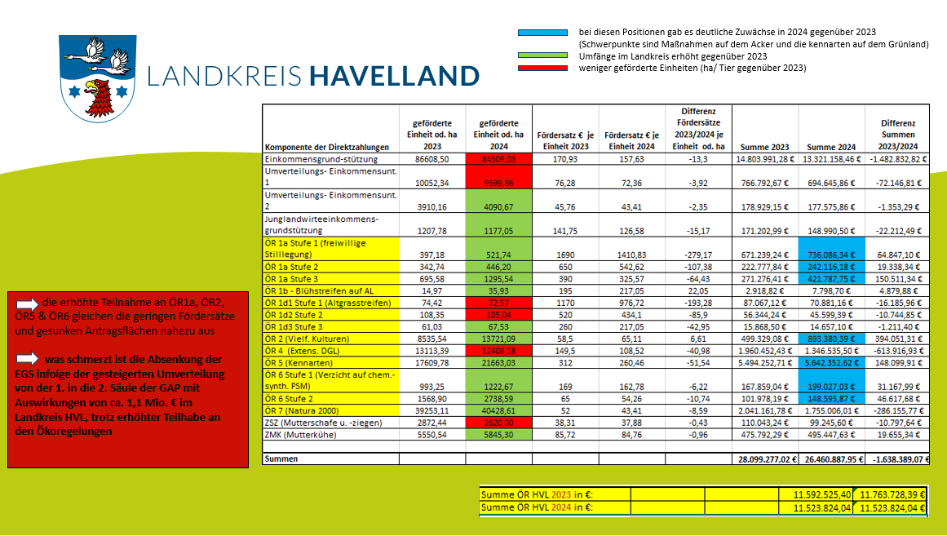
Die erhöhte Teilnahmen an ÖR1a, ÖR2, ÖR5 & ÖR6 gleichen die geringen Fördersätze und gesunkenen Antragsflächen nahezu aus
Was schmerzt ist die Absenkung der EGS infolge der gesteigerten Umverteilung von der 1. in die 2. Säule der GAP mit Auswirkungen von ca. 1,1 Mio. € im Landkreis HVL, trotz erhöhter Teilhabe an den Ökoreglungen

Slide 12
Leider blieben die Fördersätze bei den Öko-Regelungen für 2024 weit hinter denen von 2023 zurück.
Der Rechtsrahmen hätte in 2024 erneut für um 30 % gesteigerte Beträge ausgereicht. (So war die Beschlusslage.) Die eingestellten Mittel genügten dafür aber nicht. Vor allem die weitere Umschichtung in die zweite Säule wirkte sich damit für das Havelland negativ aus.
Die Teilnahme an Öko-Regelungen änderte sich bei uns differenziert nach den unterschiedlichen betrieblichen Möglichkeiten (z.B. nun auch verstärkt auf dem Acker). An der Gesamtsumme für die Öko-Regelungen erkennt man das nicht, insbesondere auf dem Ackerland und bei den Kennarten für Grünland wurden 2024 aber deutlich mehr Hektar beantragt und gefördert als 2023.
So erscheint die Summe für die Öko-Reglungen im Vergleich zwischen 2023 und 2024 insgesamt stabil, obwohl z.B. zwei größere Betriebe in die Zuständigkeit von Potsdam-Mittelmark gelangten.
Man erkennt diese „Abwanderung“ am Vergleich der Hektarumfänge bei der Einkommensgrundstützung (EGS). Diese EGS erhalten eigentlich alle, es sein denn, die Zuständigkeit des Finanzamtes wechselte: sei es innerhalb Brandenburgs oder durch Anpachtung von Flächen durch Antragsteller aus anderen Bundesländern. Dann erscheinen die Summen der dafür gewährten Direktzahlungen 2024 bei anderen Landwirtschaftsämtern.

Slide 13
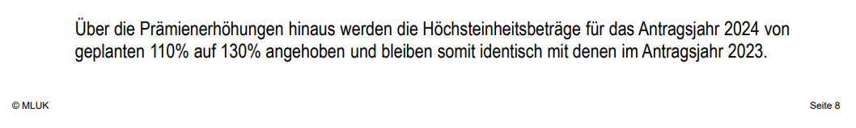
Aus der Präsentation zum Mai 2024:
Diese Aussage betrifft die zulässigen Höchstfördersätze in Bezug zu den Einheitsbeträgen. Für 2023 und 2024 erlaubt der gültige Rechtsrahmen Prämiensatzerhöhungen bis zu 30 %. Danach noch um 10 %.
Es ist aber nachfrageabhängig. Würde sich das Nachfrageszenario bundesweit in 2024 so, wie es sich 2023 darstellte, wiederholen, könnte es zu den für 2023 praktizierten Fördersätze auch in 2024 führen.
Das ist jedoch ungewiss.
Die Teilhabe an ÖR 1a dürfte sich z.B. infolge einer Ausnahmeregelung zu GLÖZ 8 bundesweit deutlich erhöhen.

Slide 14
Bereits der Fördersatz bei der Einkommensgrundstützung (EGS) sank von 2023 zu 2024 von 170,93 €/ha auf 157,63 €/ha , also um rund 13 €/ha.
Für die Betriebe im Landkreis Havelland bedeutete das ca. 1,1 Mio € Mindereinnahmen in 2023 gegenüber 2024 allein infolge des reduzierten Fördersatzes (EGS).

Slide 15
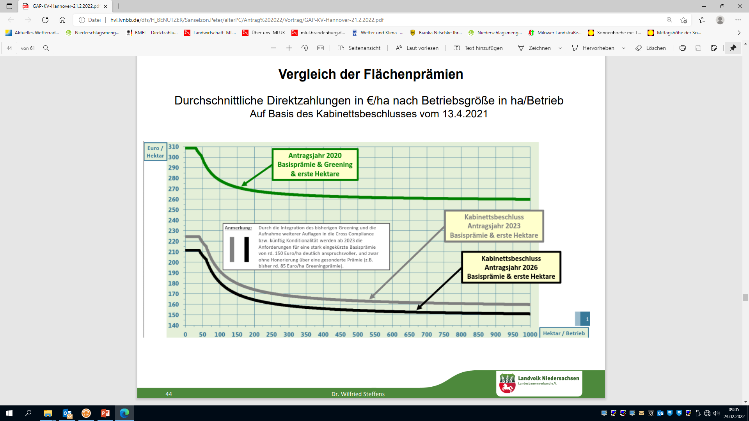

Slide 16
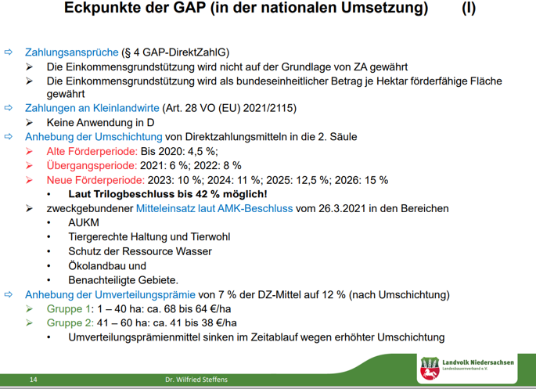
Und es wird jährlich schwieriger:
von 2023 zu 2024: + 1 % (= Istzustand Dez. 2024; bedeutet: - 1,1 Mio € EGS)
von 2024 zu 2025: + weitere 1,5 %
von 2025 zu 2026: noch einmal + 2,5 %, also für 2026; 5 % mehr als 2023 an weiteren Umschichtungen

Slide 17
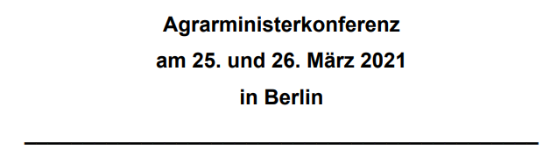
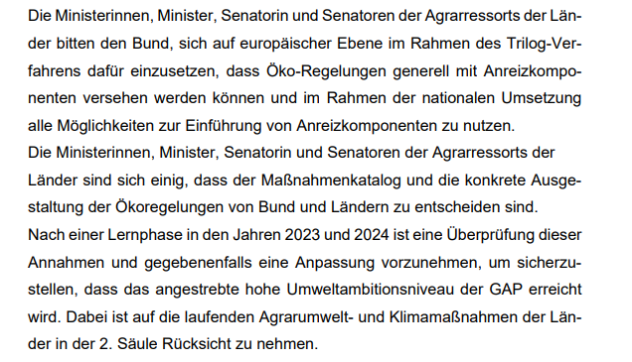

Slide 18
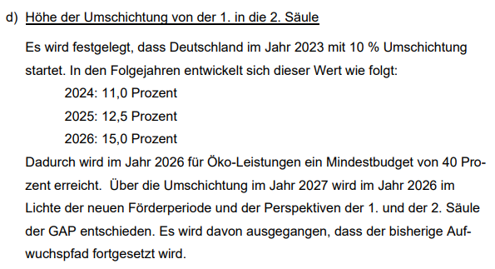
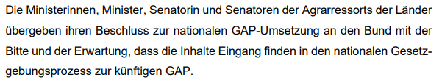
Beschluss dieser Agrarministerkonferenz (AMK)….

Slide 19
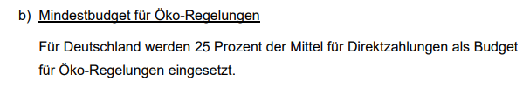
… auch lt. dieser AMK:
Also nach meinem Verständnis: Sinken infolge der Umverteilung von der 1. Säule in die 2. Säule die Mittel für die Direktzahlungen insgesamt,
reduziert sich nicht nur die Einkommensgrundstützung von Jahr zu Jahr
sondern auch die HH-Mittel für Öko-Regelungen. Anreize werden so schlecht finanzierbar.
Setzt sich das wie geplant fort, wird das Niveau der Direktzahlungen zum Stand vor der Änderung
der GAP laut meinen überschlägigen Berechnungen erreicht,
obwohl die Betriebe sich angepasst haben / die Produktionsweisen umstellten und
verstärkt klima- und umweltrelevante Leistungen erbringen, sowie
erhöhte Anforderungen (GLÖZ 1-7 und Grundanforderungen an die Betriebsführung) erfüllen müssen.

Slide 20
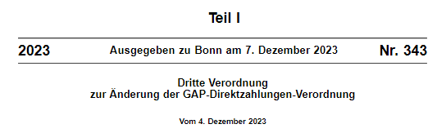
Artikel 1
Die GAP-Direktzahlungen-Verordnung vom 24. Januar 2022 (BGBl. I S. 139), die zuletzt durch die Verordnung vom 29. August 2023 (BGBl. 2023 I Nummer 238) geändert worden ist, wird wie folgt geändert:
1. In der Inhaltsübersicht wird nach § 21 eingefügt:
„Abschnitt 4
Anpassung von nach dem GAP-Direktzahlungen-Gesetz geplanten Höchsteinheitsbeträgen
§ 21a Anpassung von nach dem GAP-Direktzahlungen-Gesetz geplanten Höchsteinheitsbeträgen für das Antragsjahr 2023“.
2. In § 16 Absatz 2 Satz 3 wird die Angabe „das Antragsjahr 2023“ durch die Angabe „die Antragsjahre 2023 und 2024 jeweils“ ersetzt.
Wenn man die Ergebnisse in HVL als repräsentativ im Bundes- und Landesmaßstab unterstellen würde, genügte diese Änderung also nicht. Trotz gesteigerter Teilnahme an ÖR in HVL wurde das Ergebnis bei den Direktzahlungen schlechter als 2023.
Von 130 % als Höchsteinheitsbeträgen blieb es jedenfalls bundesweit für 2024 weit entfernt.

Slide 21
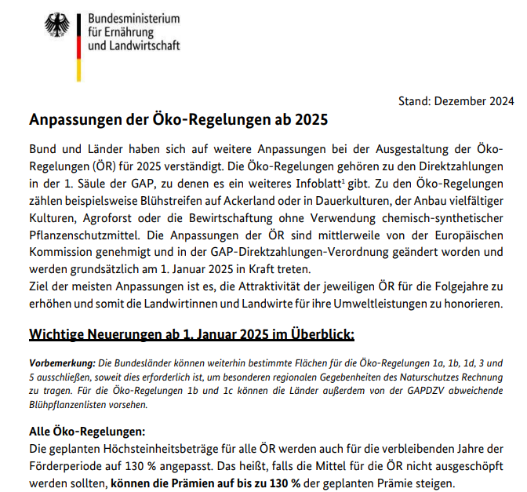
ABER, wenn die Mittel weiter anders abfließen?
…
Wiederholt sich das Szenario von 2024???

Slide 22
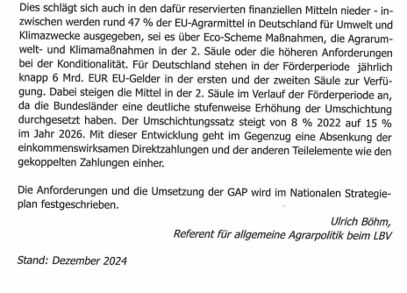
Mit „dies“ ist hier die Umverteilung gemeint.

Slide 23
Nun hören wir uns das Anliegen von Frau Vincenz an…

Slide 24
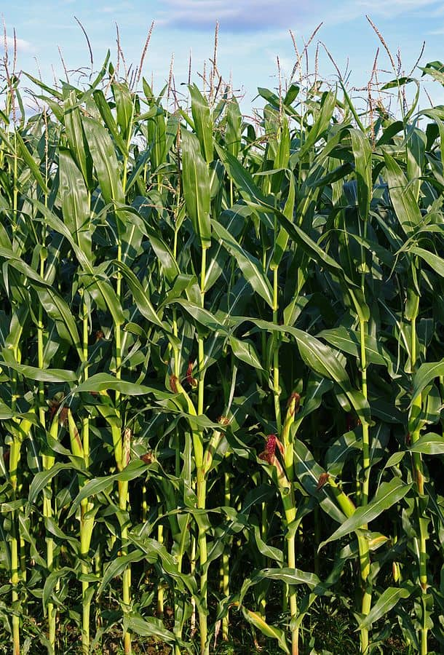
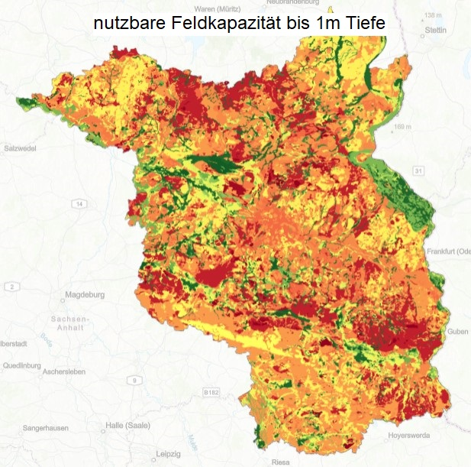
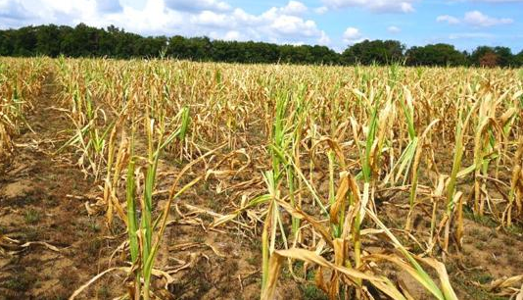
Wofür Bodenschätzung?
gerechte Besteuerung der Landwirtschaft nach
natürlicher Ertragsfähigkeit
für nicht-steuerliche Zwecke:
  Wertermittlung in Bodenordnungsverfahren
  Ableitung von Bodenkarten durch geolog. Dienste:
  https://geo.brandenburg.de/
    z.B.: pflanzenverfügbares Wasser (nFK)
Notes:
1.) Bsp: jährl. Grundsteuer für 100 ha Acker/Grünland (Hebesatz Nauen 2023, 300%):
Ø 20 Bodenpunkte = 1.025 €
Ø 60 Bodenpunkte = 1.528 €

Slide 25
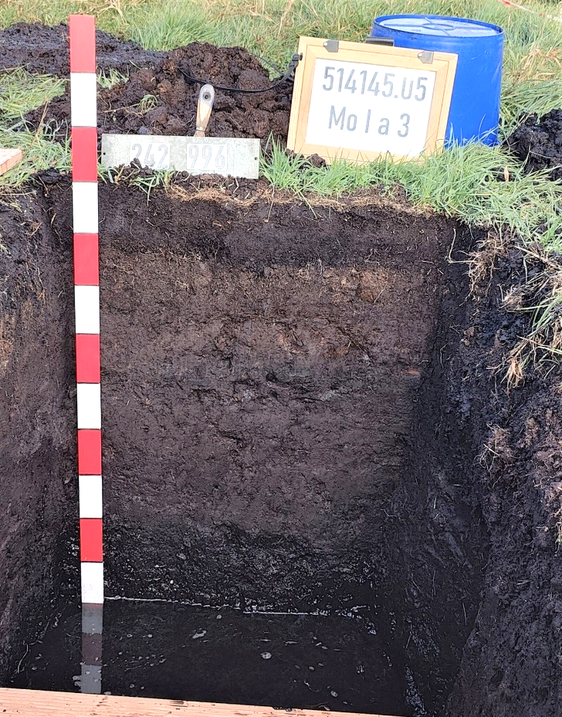
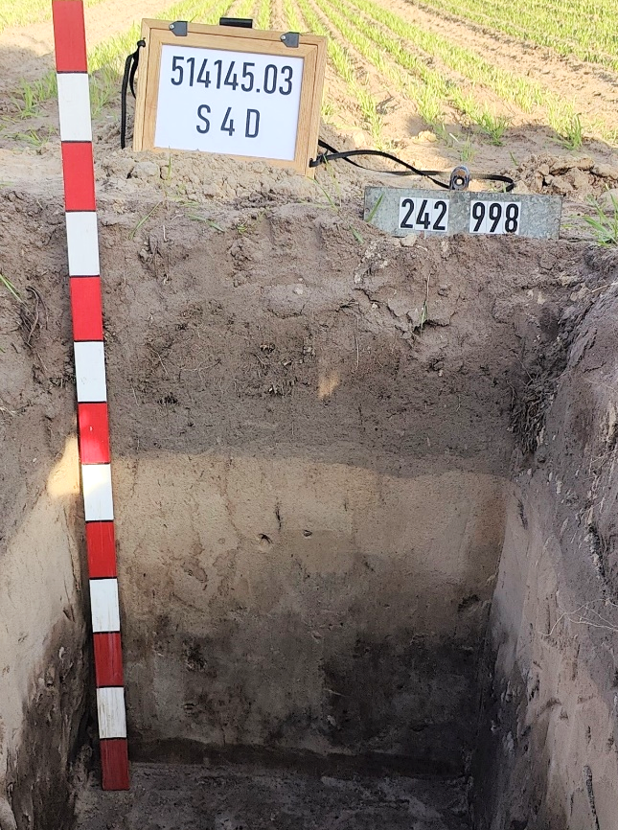
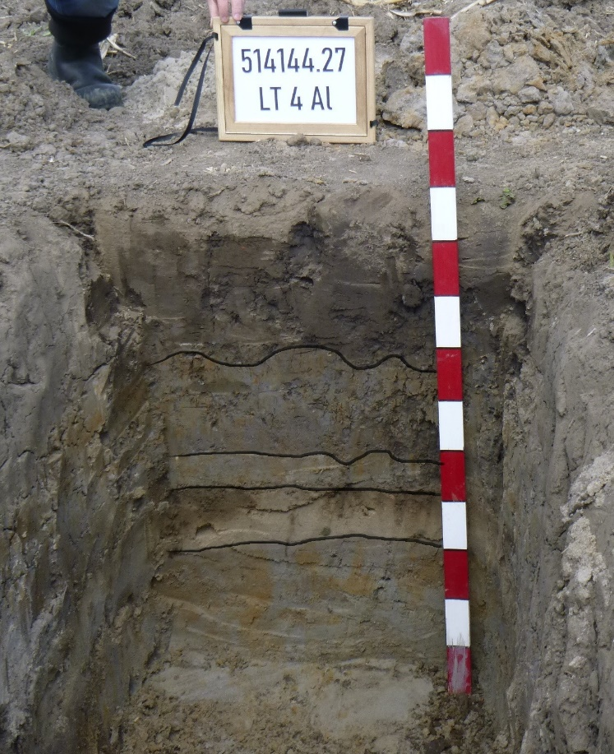
Bodenschätzung

Slide 26
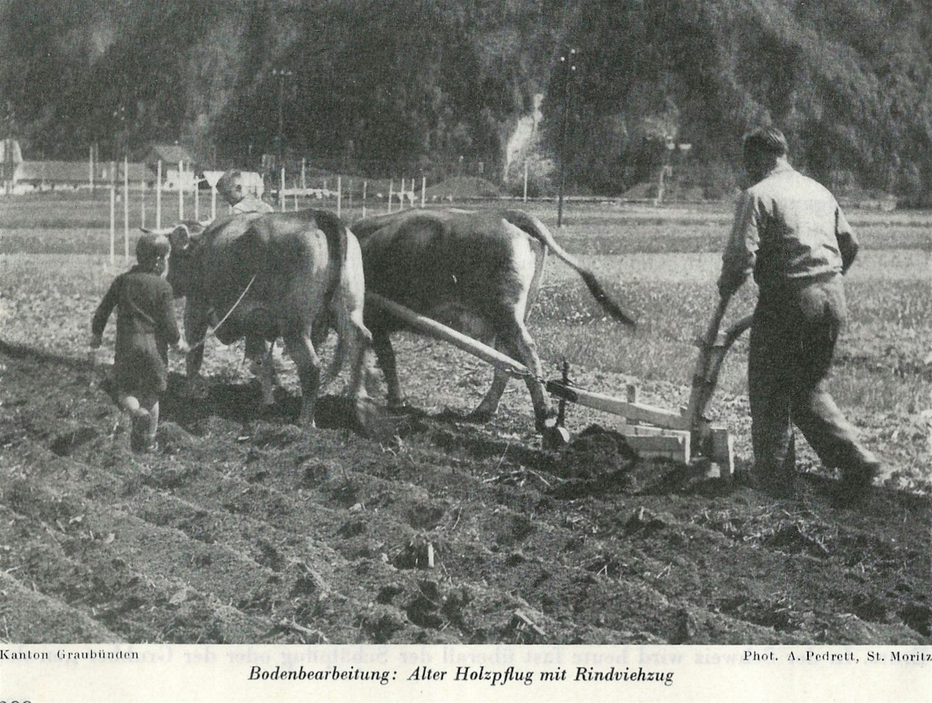
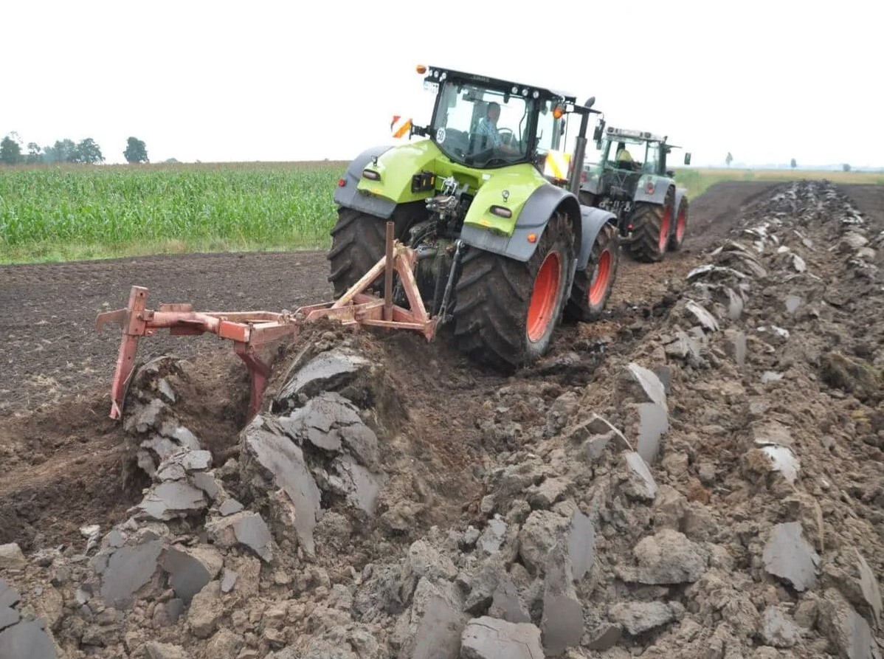
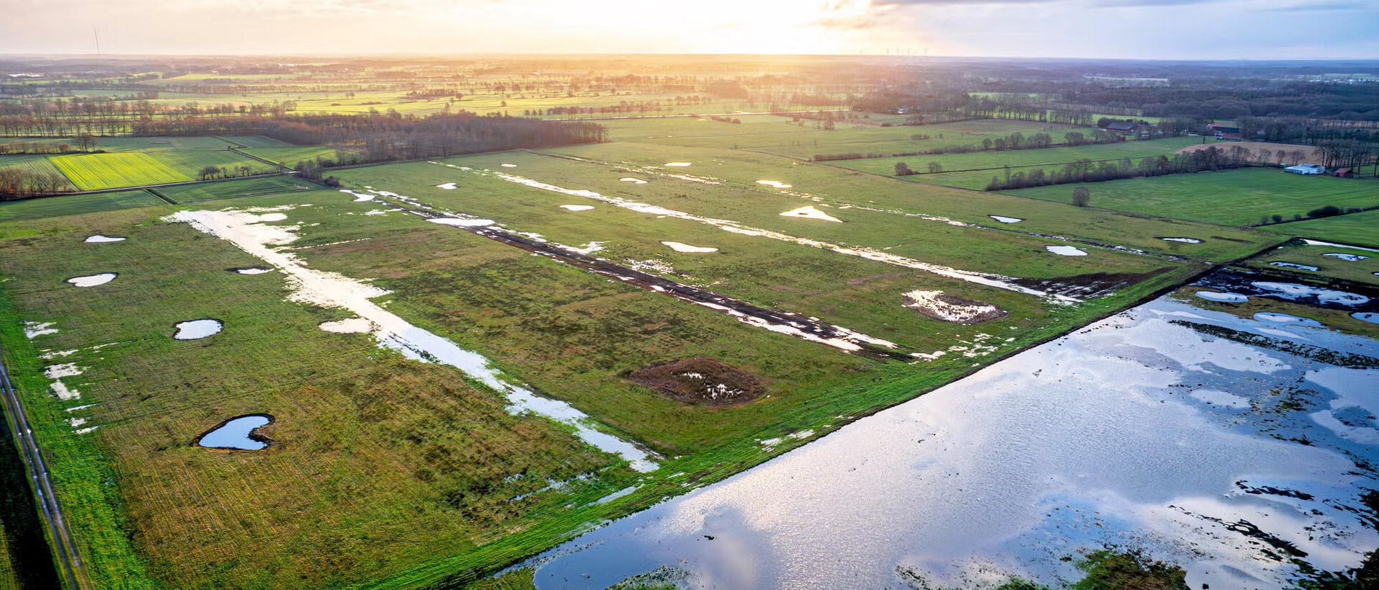
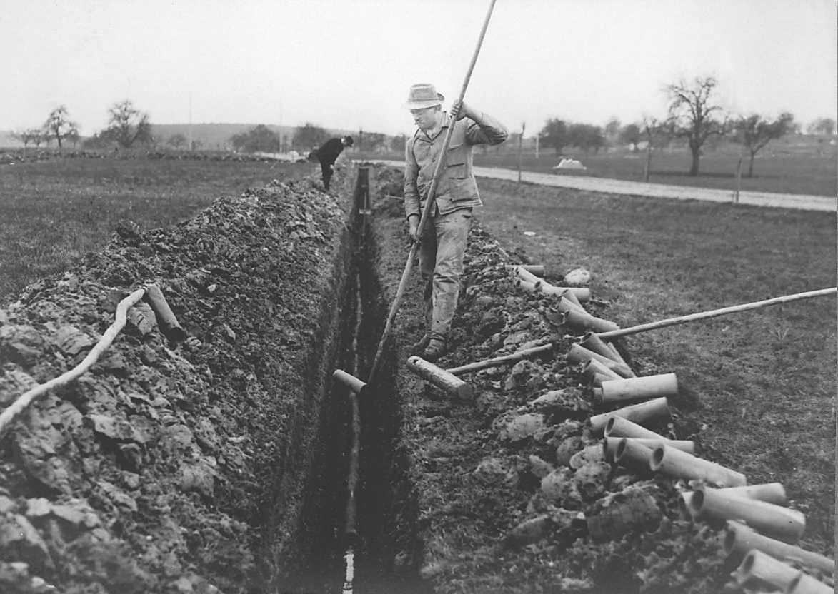
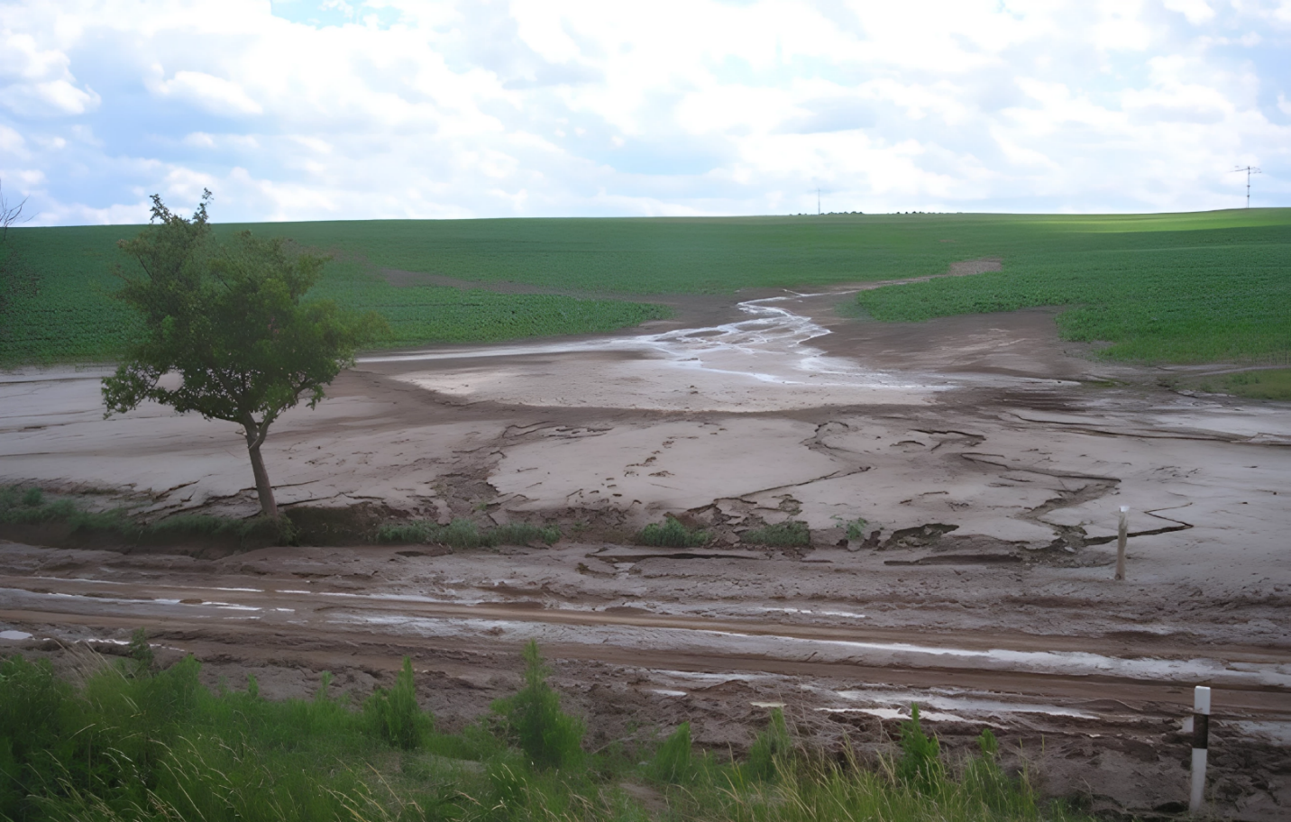
Warum Veränderung der Ertragsfähigkeit oder Nutzungsmöglichkeit?
  Industrialisierung der Landwirtschaft
  Melioration und Trockenlegung
  Wiedervernässung
  andere Gründe, z.B.: Erosion

Slide 27
Wie?
Fachkenntnisse der Landwirtschaft, Bodenschätzung & Bodenkunde
körperliche Fitness
Verarbeitung der Ergebnisse mit GIS-Software & in Datenbanken
das Team – der Schätzungsausschuss
VT – VermessungsTechniker
ALS – Amtlicher Landwirtschaftlicher Sachverständiger
EBS – Ehrenamtliche BodenSchätzer
Grabearbeiter (bei Bedarf)

Slide 28
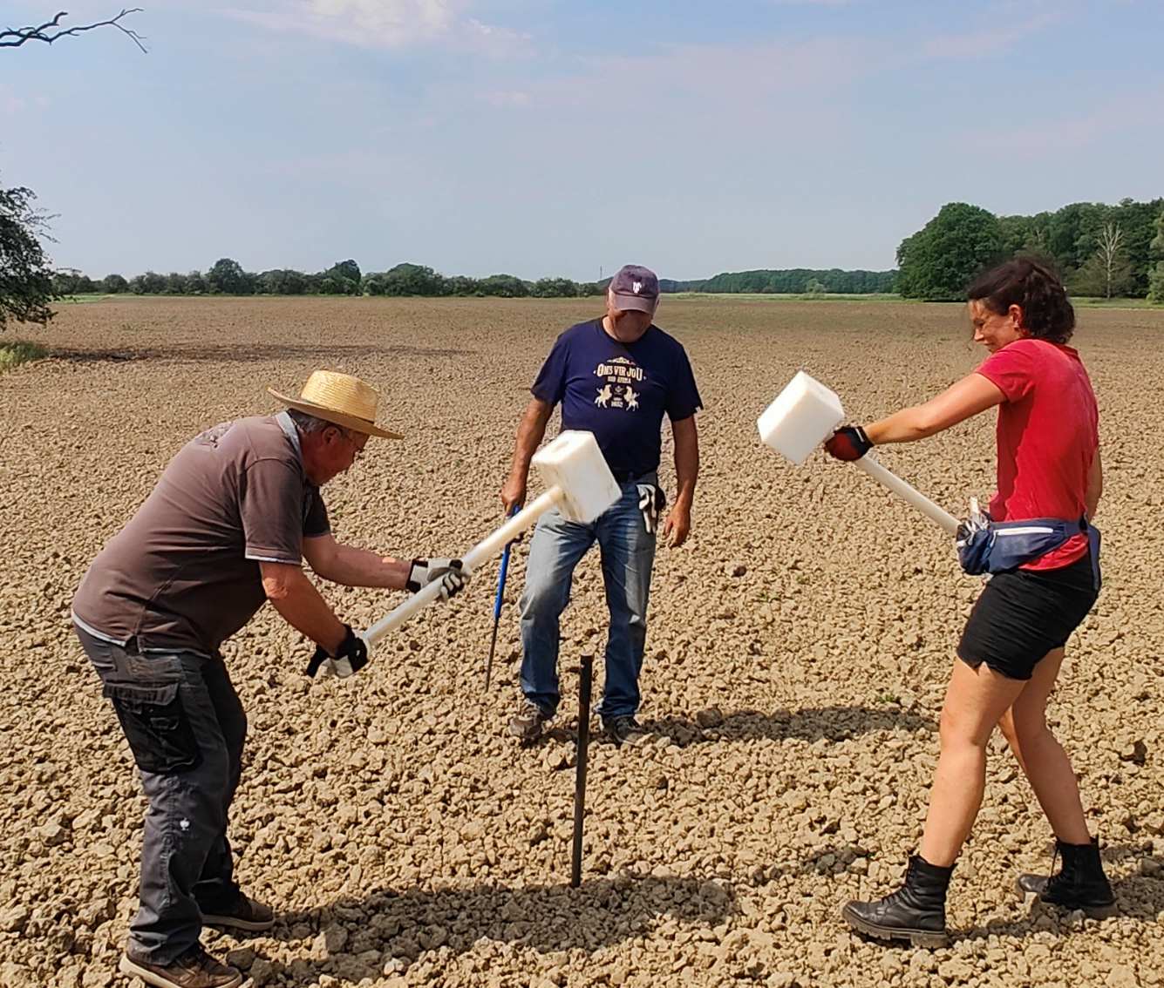
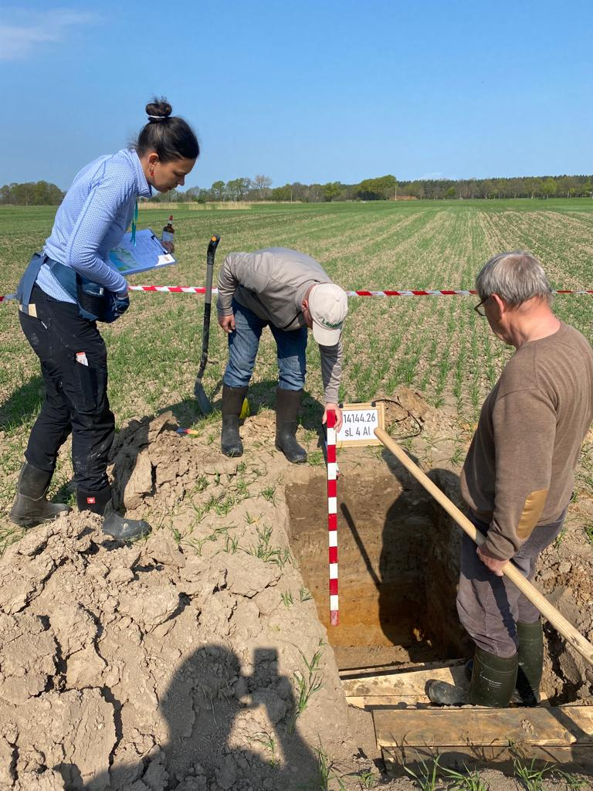
Aufgrabungen
Bodenproben mit Bohrstock
Fingerprobe

Slide 29
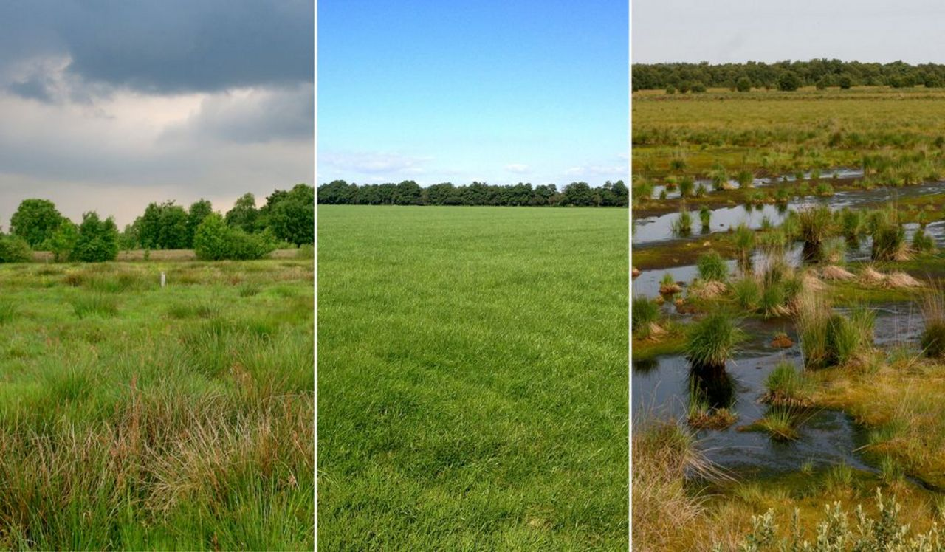
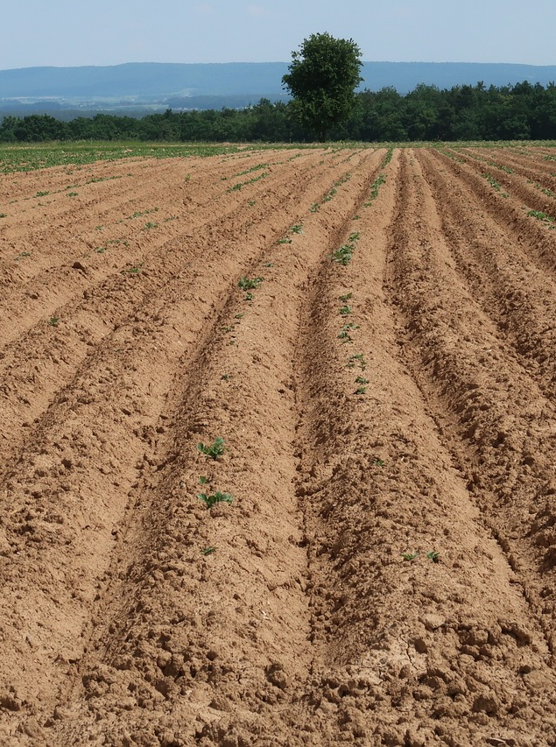
Wasserverhältnisse?
Geringstland, Grünland oder Acker?

Slide 30
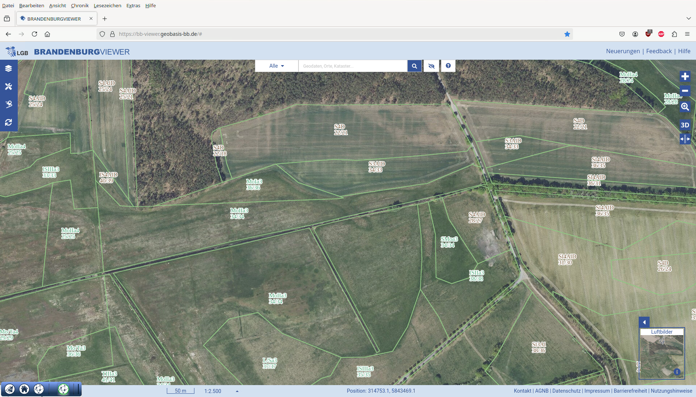
Bodenschätzungsdaten im Brandenburgviewer
https://bb-viewer.geobasis-bb.de/

Slide 31
Werde ehrenamtlicher Bodenschätzer!
verantwortungsvolle Tätigkeit
  ohne erfahrende Landwirte – keine Bodenschätzung!
  Wertfindung erfolgt einvernehmlich
  max. 20 – 25 Einsätze im Jahr
steuerfreie Entschädigung je angefangene Stunde
Tagegeld & Wegstreckenentschädigung

Slide 32
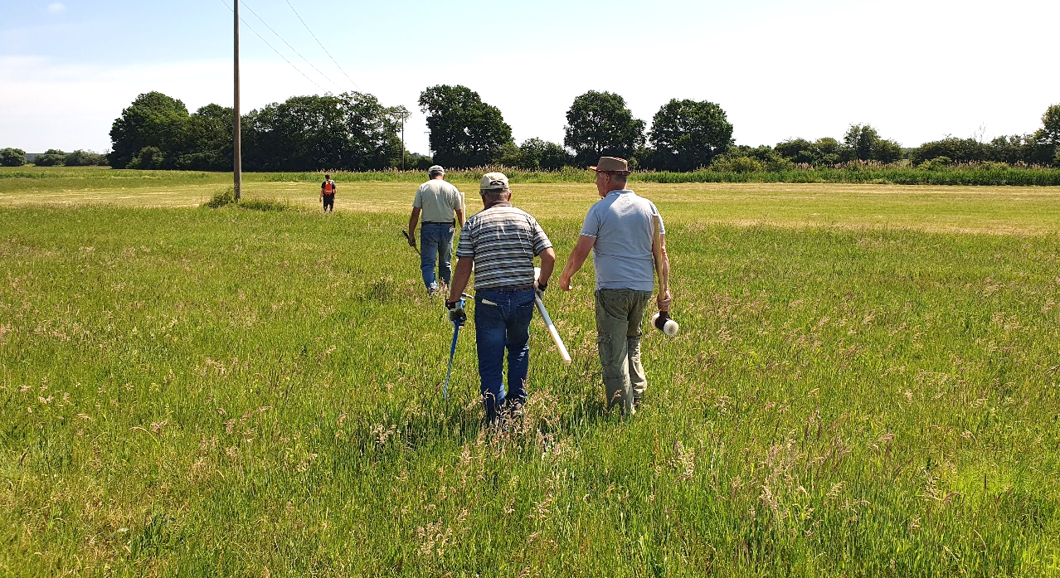


Slide 33
Zurück zur Agrarförderung 2025
Schwerpunkte: Änderungen und Neuigkeiten / Hinweise

Slide 34
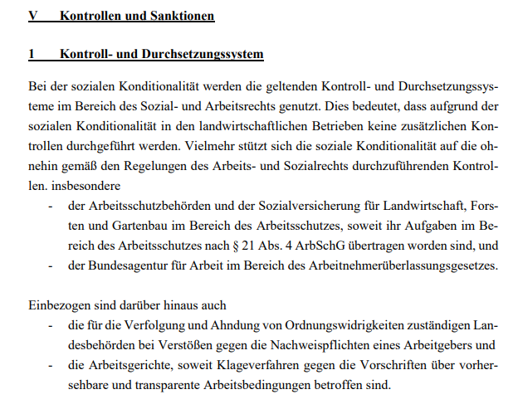
Soziale Konditionalität ab Antragsjahr 2025:

Slide 35
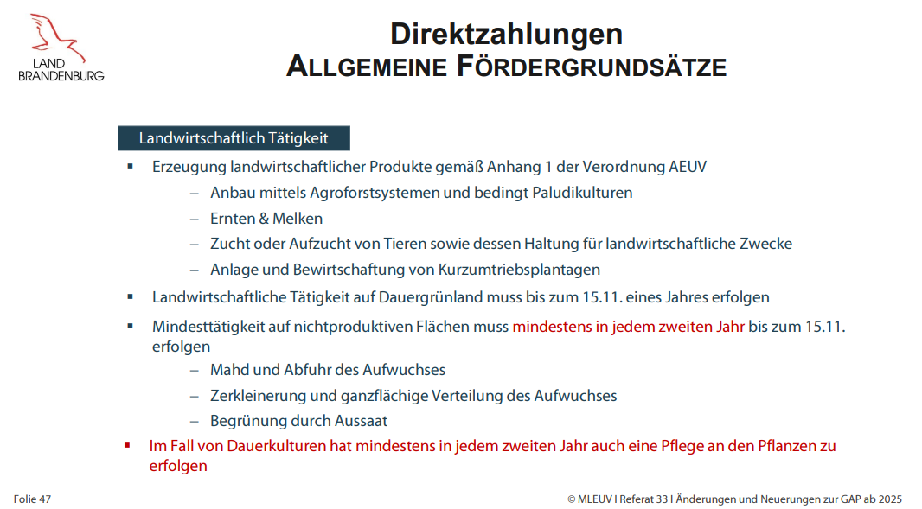

Slide 36
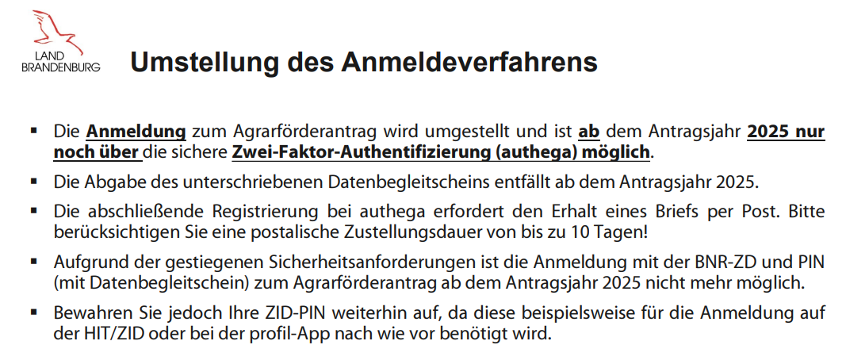
Authega als einziger Zugangsweg für die Antragstellung 2025!
WICHTIG! Am besten gleich heute…
Prüfen Sie, ob Sie per Authega das Antragsprogramm 2025 öffnen können. Die Zeit läuft Ihnen sonst davon …

Slide 37
Sämtliche bewirtschaftete Flächen sind im Antrag anzugeben…
Beantragung aller
bewirtschafteten
Flächen
Antragsstellerinnen und Antragssteller sind dazu verpflichtet, sämtliche von ihnen bewirtschafteten Flächen im Agrarantrag anzugeben, unabhängig davon, ob
1. eine Fläche förderfähig ist oder nicht oder
2. für eine Fläche Förderung beantragt werden soll oder nicht.
Wird im Rahmen der Antragsprüfung festgestellt, dass nicht alle landwirtschaftlichen Flächen im Agrarantrag angegeben wurden, führt dies zu einer Sanktionierung.

Slide 38
Förderfähige Fläche
Eine Fläche ist grundsätzlich förderfähig, wenn sie dem Betriebsinhaber zum 15. Mai eines Jahres zur Verfügung steht, die Mindestparzellengröße erreicht und das gesamte Kalenderjahr die geltenden Fördervoraussetzungen erfüllt.
Hinweis: Im Agrarförderantrag müssen alle landwirtschaftlich bewirtschafteten Flächen angegeben werden, auch wenn eine oder mehrere Flächen kleiner als die Mindestparzellengröße sind (siehe Abschnitt 4.1.2 Mindestparzellengröße). Diese landwirtschaftlich bewirtschafteten, aber nicht förderfähigen Flächen, sind jedoch für die Einkommensgrundstützung (EGS) nicht zu aktivieren.
Für diese Flächen ist im Antragsprogramm die Auswahl „keine EGS Aktivierung“ zu nutzen.
Zu der förderfähigen Fläche zählt jede landwirtschaftliche Fläche des Betriebes (Ackerland, Dauergrünland und Dauerkulturen), welche die Mindestparzellengröße aufweist. Dabei ist es unerheblich, ob sich Flächen unter Gewächshäusern, Abdeckungen oder anderen festen beziehungsweise beweglichen Abdeckungen befinden oder nicht.

Slide 39
Neu ist der Schlagbezug für das Erfordernis der Nachweisführung der Verfügungsberechtigung für Flächen
Förderfähigkeit
Mit dem Begriff der Förderfähigkeit wird ausgedrückt, ob für eine Fläche oder ein Tier eine Förderung beantragt werden kann. Der Erhalt der Förderung hängt von der Einhaltung aller spezifischen Fördervoraussetzungen ab, welche sich zwischen den einzelnen Fördermaßnahmen unterscheiden können. Es wird zwischen förderfähigen Flächen und förderfähigen Tieren unterschieden.
Die für Brandenburg und Berlin als potentiell förderfähig geltende Fläche wird im System zur Identifizierung landwirtschaftlicher Parzellen, dem landwirtschaftlichen Feldblockkataster, ausgewiesen. Mit dem Agrarförderantrag ist die Verfügungsberechtigung für eine landwirtschaftliche Fläche nachzuweisen, wenn eine landwirtschaftliche Parzelle als Schlag erstmalig in das System zur Identifizierung landwirtschaftlicher Parzellen (Feldblockkataster) aufgenommen werden soll und erstmalig beantragt wird oder nach dreijähriger Unterbrechung erneut beantragt wird.
Beispiel 1: Für eine Fläche soll ein neuer Feldblock eingerichtet werden und die Fläche wird im Antragsjahr beantragt. Mit dem Agrarförderantrag ist die Verfügungsberechtigung für die Fläche einzureichen.
Beispiel 2: Auf einem bestehenden Feldblock wird eine Fläche seit mehreren Jahren von derselben Person beantragt. Für die Fläche muss die antragstellende Person keine Verfügungsberechtigung mit dem Agrarförderantrag einreichen.
Beispiele zum Verständnis

Slide 40
Beispiel 3: Auf einem bereits bestehenden Feldblock wird eine Fläche erstmalig durch eine antragstellende Person beantragt. Für die Fläche muss die antragstellende Person keine Verfügungsberechtigung mit dem Agrarförderantrag einreichen, außer ihr ist bekannt, dass die Fläche durch sie erstmalig nach einer mindestens dreijährigen Unterbrechung erneut beantragt wird.
Die Verfügungsberechtigung für eine landwirtschaftliche Fläche kann beispielsweise durch den Nachweis über Eigentum, Tausch oder Pacht nachgewiesen werden. Landwirtschaftliche Parzellen, die im Rahmen des Flurneuordnungsgesetzes neu zugeteilt wurden, sind davon nicht betroffen.
Sollten Sie den Flächeneigentümer nicht kennen, nehmen Sie bitte rechtzeitig vor der Antragstellung Kontakt mit Ihrer zuständigen Landwirtschaftsbehörde auf.
Im Allgemeinen ist es empfehlenswert, dass Pachtverträge sowie Tauschverträge ausschließlich in schriftlicher Form geschlossen werden, denn im Fall einer Kontrolle muss eine rechtlich gesicherte Verfügungsberechtigung über alle beantragten Flächen nachgewiesen werden können (Eigentum, Pachtvertrag, Tauschvertrag oder Vergleichbares).

Slide 41
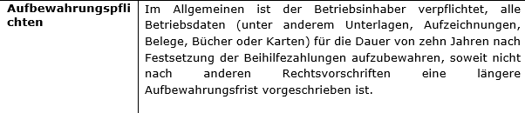

Slide 42
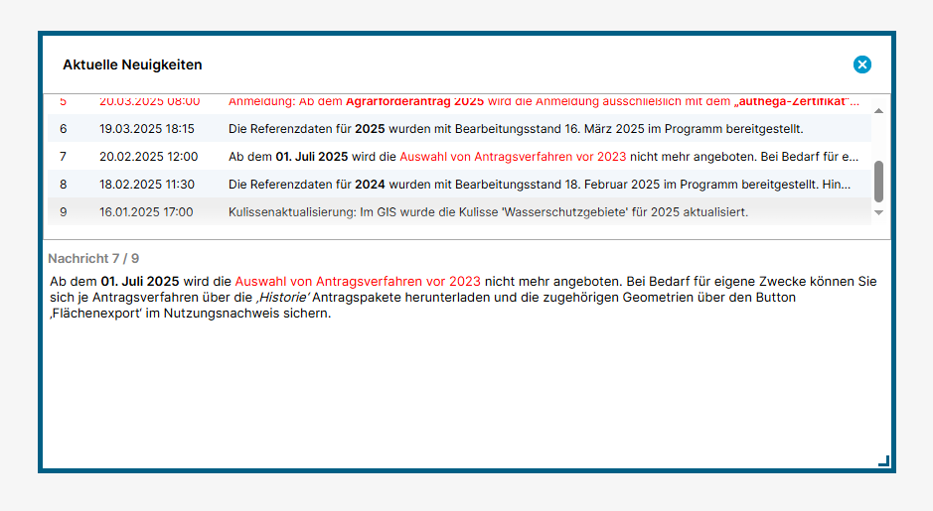
Antragsjahre vor 2023 werden zur Jahresmitte nicht mehr als Datenbestand in der Antragstellersoftware zugänglich sein
Vorschlag: ältere Nutzungsnachweise ausdrucken oder als pdf gesondert abspeichern

Slide 43
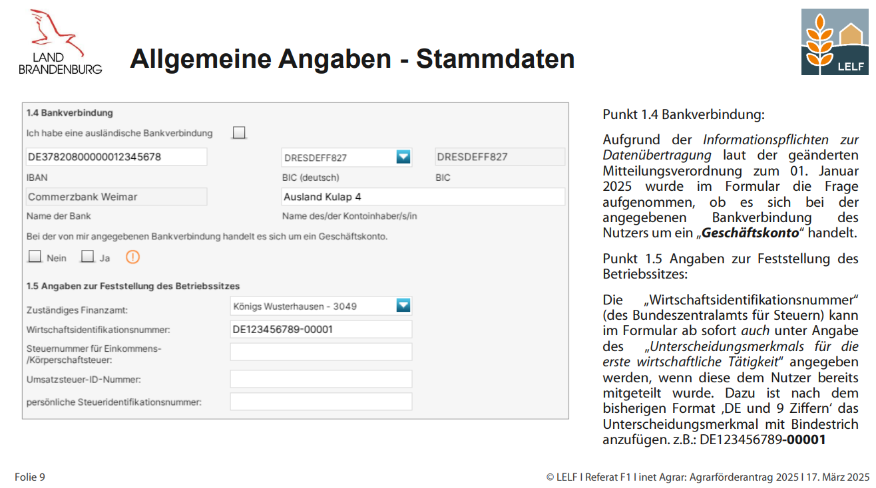

Slide 44
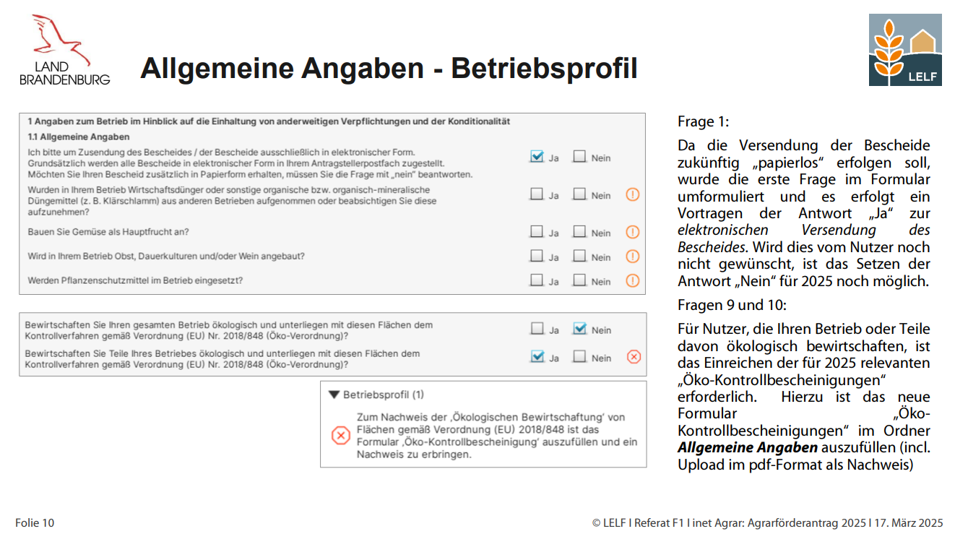
„Vorfahrt“ für papierlose Versendung der Bescheide

Slide 45
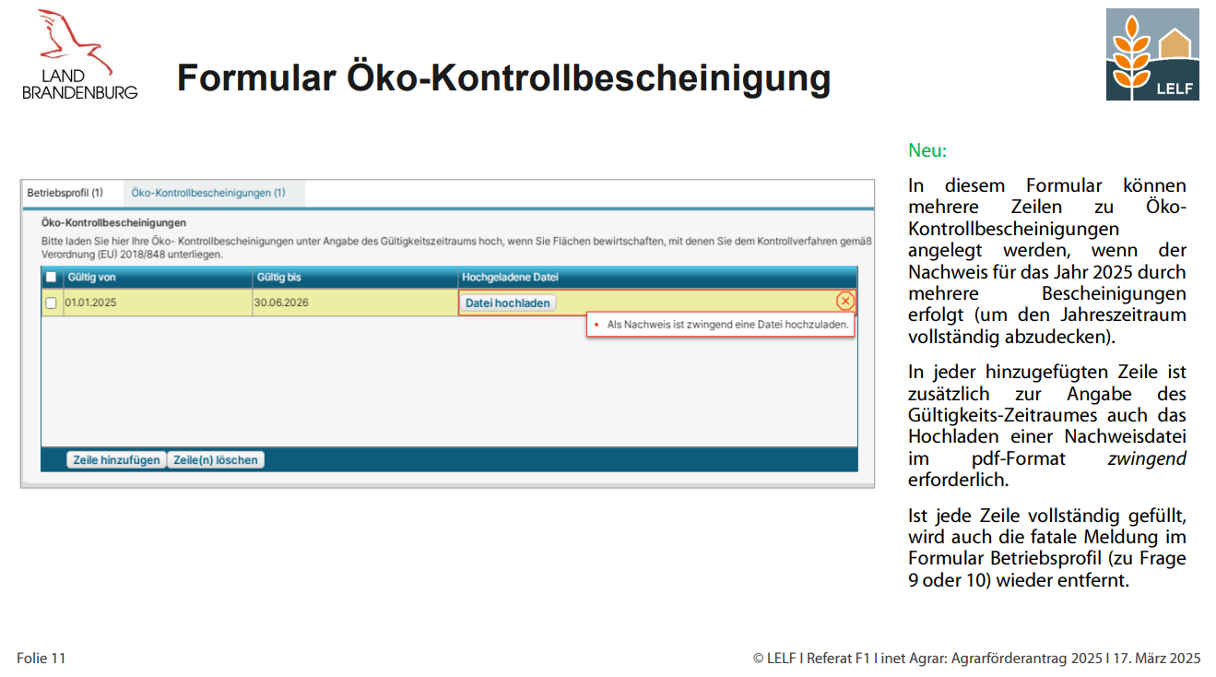

Slide 46
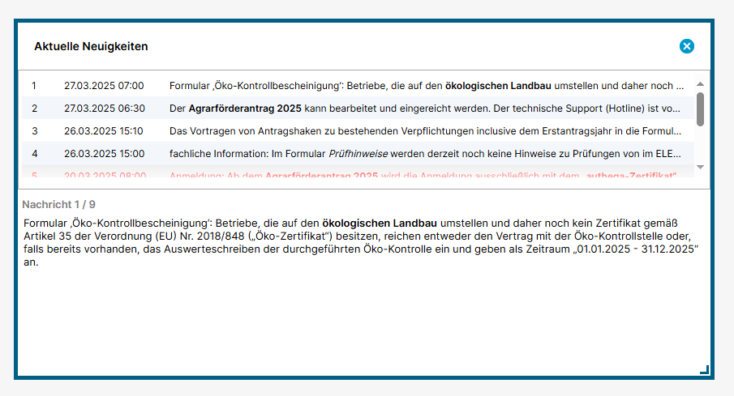

Slide 47
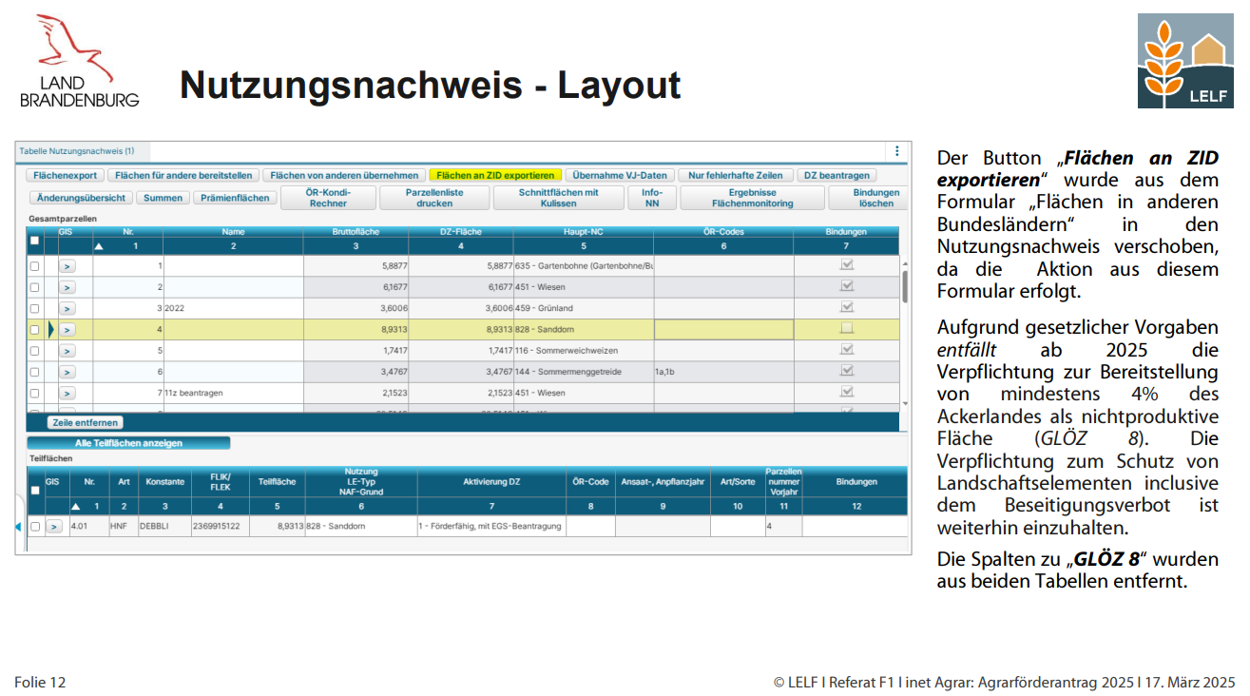
Für Antragsteller aus anderen Bundesländern zum Datenerhalt für den Kondi-rechner; zur Integration hiesiger Flächen

Slide 48
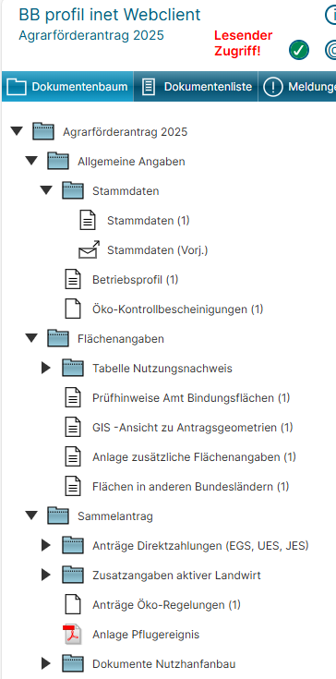
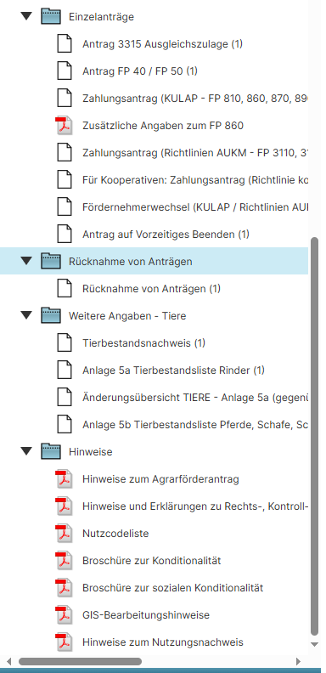
Gliederung im Dokumentenbaum

Slide 49
Besonderheiten beim KULAP:
Pflichtige naturschutzfachliche Beratungen sind bis zum Jahresende abzuschließen und die Belege herzureichen. (Innerhalb der ersten drei Verpflichtungsjahre). Es fehlen noch viele. Betroffene:
FP 3110 „Naturschutzorientiert Grünlandbewirtschaftung“
FP 3120 „Naturschutzorientierte Beweidung“
FP 3210 „Naturschutzorientierte Ackernutzung“
FP 3150 „Erhalt und Pflege von Streuobstbäumen“
Kontakt per Rechtsklick und dann Hyperlink öffnen: Landwirtschaft, Beraterinnen und Berater | Service Brandenburg
Antrag „Vorzeitiges Beenden“ einer Verpflichtung im FP 3xxx
Der Antrag „Vorzeitiges Beenden“ wirkt immer in dem Antragsjahr, für das der Antrag gestellt wird. D.h., wird ein Antrag im ELER 2025 oder im Agrarförderantrag im Mai 2025 gestellt, endet die Verpflichtung zum 01. Januar 2025.
Ein Zahlungsantrag 2025 und ein Antrag „Vorzeitiges Beenden“ 2025 schließen sich damit aus.

Slide 50
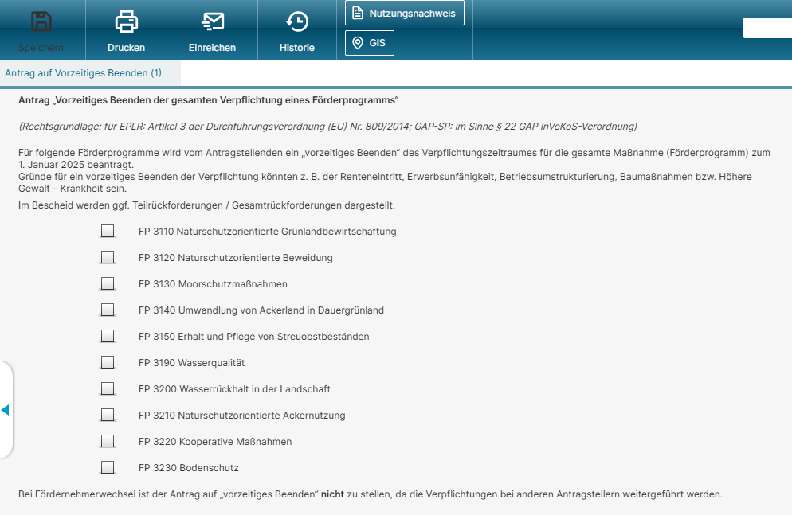
Vorzeitiges Beenden an Stelle des Auszahlungsantrags KULAP

Slide 51
  Antrag „Vorzeitiges Beenden“ der gesamten Verpflichtung eines Förderprogramms 3xxx – Akzeptable Gründe
Akzeptable Gründe für ein vorzeitiges Beenden der Verpflichtung zum 1. Januar 2025 könnten z. B. Renteneintritt, Erwerbsunfähigkeit, Betriebsumstrukturierung, Baumaßnahmen oder Krankheit sein.
Falls keine akzeptablen Gründe vorliegen, können Teilrückforderungen bzw. Gesamtrückforderungen verfügt werden.
Bei vollständigen Verpflichtungsübergaben an einen oder mehrere Antragstellende (die bereits Flächen in der Verpflichtung besitzen), sollte das „Vorzeitige Beenden“ vom Übergeber gestellt werden.
Bei Fördernehmerwechsel ist der Antrag auf „Vorzeitiges Beenden“ nicht zu stellen, da die Verpflichtungen bei dem anderen Antragstellenden (ohne Verpflichtung) eins zu eins weitergeführt werden.

Slide 52
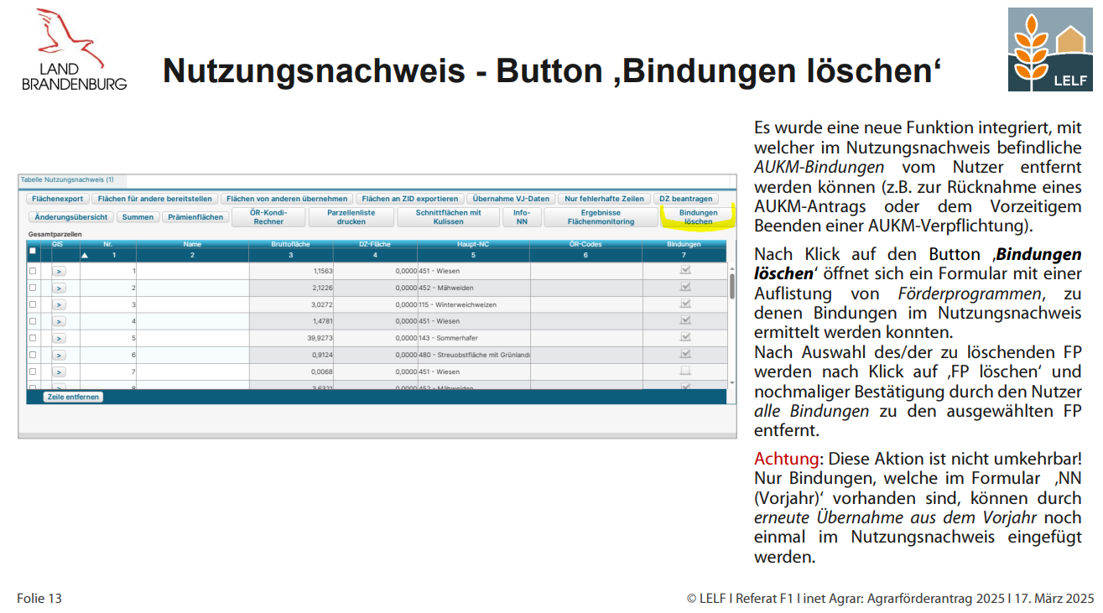
Neue Sonderfunktion: Bindungen löschen / z.B. zur Korrektur des Nutzungsnachweises nach einem vorzeitigen Beenden

Slide 53
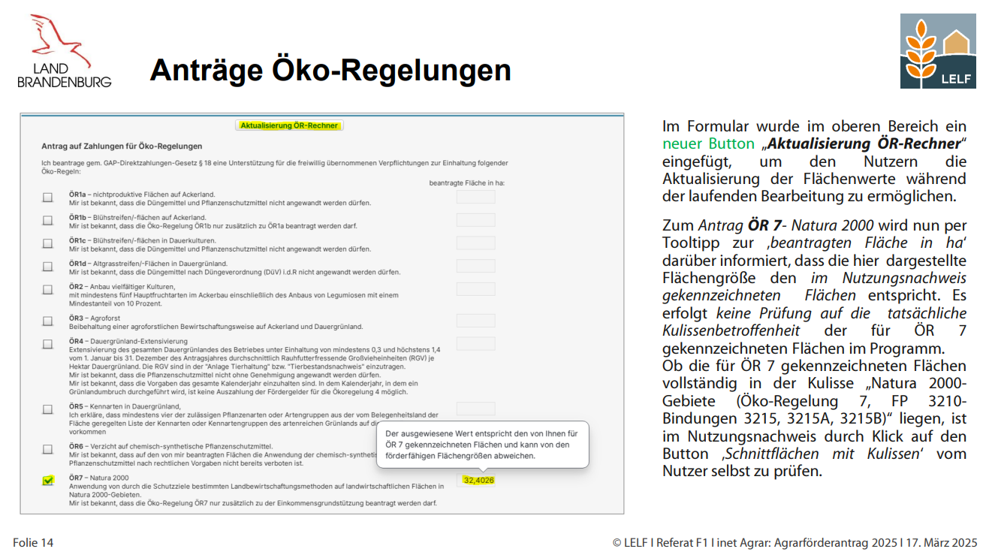

Slide 54
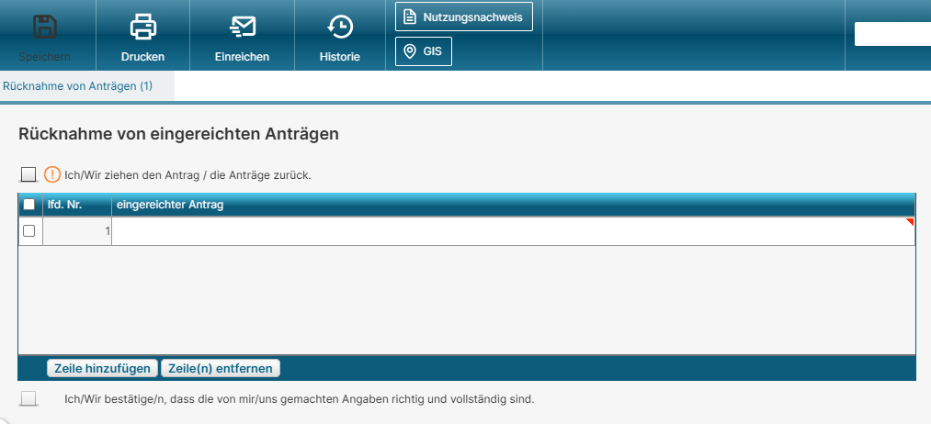
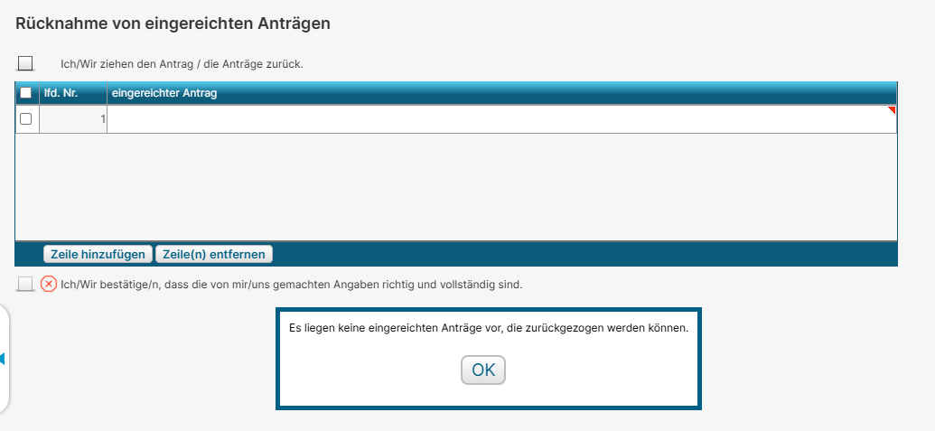
z.B. für ein nachträgliches Zurückziehen eines Antrags für eine Öko-Regelung. Das einfache Entfernen eine Kreuzes genügt dafür nicht.
(Probleme in der Vergangenheit: Rücknahme ÖR 4 bei Nutzung FP 810)
Eine Auswahl zur Rücknahme von Anträgen entsteht erst nach erfolgter Einreichung

Slide 55

Zum „Laden“ eigener Tiere aus dem HIT

Slide 56

z.B. für Import von Tieren, die erstmals für 2025 in Pension genommen werden…
… und danach Import im Agrarförderantrag 2025

Slide 57


Slide 58


Slide 59


Slide 60


Slide 61
Einen Teil der Informationen kennen Sie bereits…

Slide 62

Das ist Ihnen bereits aus der Mail bekannt und richtete sich an Betriebe mit Ackerland…
die stilllegen möchten und / oder
Eine Förderung für vielfältige Kulturen (ÖR 2)
anstreben…

Slide 63

Ab 2026: max. Gräser-Anteil 25 %

Slide 64

Information 3: Die Förderung der ÖR-1-Brache ist im Falle der Selbstbegrünung unproblematisch. Wenn Sie jedoch beabsichtigen, eine gezielte Begrünung vorzunehmen, gibt es eine neue Vorgabe zu beachten:
Bislang genügte es, keine Reinsaat vorzunehmen, also aus 2 Kulturen zu mischen. Weitere Vorgaben gab es nicht.
Neu ist, dass im Falle der gezielten Begrünung bereits ab 2025 fünf krautige zweikeimblättrige Arten vorgeschrieben sind.
Laut BMEL (Stand Dez. 2024)
Sie sollte also überlegen, ob Sie tatsächlich gezielt Begrünen möchten oder es beim Altbestand belassen, den Sie dann auch als Selbstbegrünung geltend machen.
Information Nr. 4:
Es ist etwas verwirrend. Aber, da es keine Pflichtstilllegung mehr gibt, schreibt und spricht man nicht mehr von GLÖZ 8. Es kann aber Stilllegung geben, die nicht als freiwillige Stilllegung beantragt wird.
Für diese gelten gesonderte Anforderungen hinsichtlich GLÖZ 6 (der Mindestanforderungen an die Bodenbedeckung). Diese sind nachfolgend aufgeführt:
Um keine Probleme hinsichtlich GLÖZ 6 zu haben, darf diese andere Art der Stilllegung
im Falle einer aktiven Begrünung nicht mittels Reinsaat erfolgen und darf nicht ausschließlich mit Gräsern erfolgen. (Hier gilt also die alte Regel noch weiter.) Dort würde aber „Grünlandwerdung“ stattfinden.

Slide 65

Bewertung und Sicht nur aus dem Blickwinkel von GLÖZ 6 und damit nicht in dieser Form bereits genügend für ÖR 1….

Slide 66


Slide 67
Das war der erste Teil, der Sie per Mail mit Blickrichtung auf die Ackerbauern erreichte.
Ich setzte jetzt ab hier fort in der aufsteigenden Nummerierung der Öko-Regelungen also mit ÖR 1b (Blühstreifen)

Slide 68


Slide 69


Unterschiedliche Bewertung bei „Störfällen“ zwischen ÖR 1a und ÖR 1b …
ÖR 1b: Hier keine Toleranz

Slide 70


Erwartete Aussichten für 2026

Slide 71


Slide 72



Für wen kommt das in Frage?
Bislang nur etwa 311 ha (ca. 46 Betriebe) im Landkreis in dieser Förderung, aber 30.000 ha DGL vorhanden
ÖR-1d ist aber nicht möglich, wenn…
  sich diese Flächen im FP 810 befinden, da die Aufsattelförderung nicht kombinierbar ist (da es jedoch ein Einzelflächenprogramm ist, wird es in der Regel weitere (andere) geeignete GL-Flächen geben
  Möglich auch, wenn sich die Flächen im NSG befinden und außer „11z“ weitere Auflagen bestehen (13z, 14z, 21z) → großes Potential
Unproblematisch ist die gleichzeitige Geltendmachung von „882“ und / oder ÖR4, ÖR5 & ÖR7

Slide 73


Slide 74


Altgrasareal ab 01.09. zu nutzen
„Umland“ vor dem 31.08.

Slide 75

Altgrasstreifen
Beantragung als Nebennutzungsflächen (NNF), verbunden mit dem Einzeichnen der Geometrie des Streifens / der Fläche des Altgrases

Slide 76


Slide 77
Es folgt der 2. Teil, den wir per Mail Ackerbauern mitteilten: die Öko-Regelung 2 (vielfältige Kulturen)

Slide 78
Bei der Berechnung der Hauptfruchtartenanteile ist das gesamte förderfähige Ackerland des Betriebes zu berücksichtigen, also auch Parzellen unterhalb der Mindestparzellengröße (Flächen unter 0,1 ha). Davon wieder abgezogen werden
nichtproduktive AL-Flächen/Brachen (Systematik "brachliegendes Land"),
AL-Flächen mit der EGS Aktivierung 0 und
AL- Flächen mit Existenzbeanstandungen (Wirkung ES, EF).
Für LE-Teilflächen werden die Angaben von der festgestellten Nettoparzelle übernommen. Voraussetzung ist, dass das LE ganzjährig förderfähig ist (EGS-Kennzeichen ungleich 0).

Slide 79

Nun zur Öko-Regelung 2 (vielfältige Kulturen):
Information: Diese ist wichtig für Gemüsebauern, die einen beetweisen Anbau praktizieren. Hier war bislang umstritten, ob und wie ÖR-2 gewährt werden kann.
Wenn auf mindestens 40 % der Ackerfläche dieser beetweise Anbau mit den gewünschten und benannten 5 verschiedenen Kulturen praktiziert wird, ist das okay.
Das sind die Fünf

Slide 80

3.1 über Antragsteller-Postfach
Besonders wichtig für ÖR 2 (vielfältige Kulturen auf dem Acker) und ÖR 1d (Altgrasstreifen) zur Wahrnehmung der Foto-App !!!!!! – Automatische Benachrichtigung z.B. für Handy einstellen
Wichtige Funktion: das Einstellen zum Weiterleiten der Nachricht auf die „benutzte“ E-Mail Adresse
Mittels des Button „Einstellungen“, kann diese Stelle hier aufgerufen werden, damit die eigene E-Mail Adresse eingetragen werden kann

Slide 81

Für alle ÖR-2-Teilnehmer; nicht nur für Gemüsebauern…
Information Nr. 2: Sie betrifft Grundsätzliches: Für das Vorliegen fünf verschiedener Hauptfruchtarten lässt man sich vom Begriff der Gattung leiten.
!

Slide 82

Information Nr. 3: Bei der Berücksichtigung von Leguminosen gibt es andere Differenzierungen, insbesondere was den Umgang mit deren Mischkulturen anbelangt.
Ebenfalls neu ist die Bewertung von Mischkulturen mit Mais als Hauptfruchtmais. Für ÖR 2 gilt diese bereits 2025. Mais und z.B. Hirse im Mischanbau werden als Mais angerechnet.
Hinsichtlich GLÖZ 7 (Fruchtwechselvorgabe) gilt diese Änderung erst ab dem Antragsjahr 2026.
Neue Unterscheidung bei Mischkulturen von Leguminosen
Trennung in Sommer- und Wintermischkulturen
Vorsicht bei Mais

Slide 83

Wie codiert man nun den Mais als Mischkultur?

Slide 84
Hier zusammengefasst die Änderungen hinsichtlich ÖR 2 aus der Hinweisbroschüre 2025…
Öko-Regelung 2
Definition der Hauptfruchtarten
Mischkulturen mit Mais
beetweiser Anbau
Bei der Definition der Hauptfruchtarten wurden die Definitionen von Leguminosen und sonstigen Mischkulturen angepasst bzw. als eigene Hauptfruchtart aufgenommen:
Mischkulturen von feinkörnigen und großkörnigen Leguminosen werden als unterschiedliche Hauptfruchtarten berücksichtigt und nicht mehr nur als eine Hauptfruchtart Leguminosen.
Winter- und Sommermischkulturen werden ebenfalls als unterschiedliche Hauptfruchtarten berücksichtigt und nicht mehr nur als Hauptfruchtart sonstige Mischkulturen.
Alle Mischkulturen mit Mais werden aufgrund der üblichen Dominanz von Mais als Hauptfruchtart Mais gewertet und für diese Flächen ist ein Nutzcode für Mais auszuwählen (NC 171 oder NC 411).
Die Kulturvielfalt des beetweisen Anbaus wird besser berücksichtigt. Die Verpflichtung zur Erbringung der mindestens fünf verschiedenen Hauptfruchtarten gilt als erfüllt, wenn auf mindestens 40 Prozent des förderfähigen Ackerlands des Betriebs (Ackerland ohne Brachen) beetweise mindestens fünf verschiedene Gemüsekulturen, Küchenkräuter, Heil-, Gewürz- oder Zierpflanzen angebaut werden (Flächen mit den Nutzcodes 610, 650 und 720).
Es wird somit leichter, die Mindestanzahl von Kulturen zu erreichen.

Slide 85

Probleme bereits im Antragsjahr 2024:

Slide 86


Slide 87

Das gilt für Betriebe im Ökologischen Landbau, da keine Produktion erfolgte

Slide 88


Slide 89


Slide 90




Slide 91


Slide 92

Für die Zukunft vorsorgen / Erkennen, wo und wann DGL entstehen könnte / Bei Wiederherstellung von Ackerland ist keine ÖR-4-Teilhabe möglich → über die Legende sind das Antragsjahr und das Zähljahr (1 – 5) abrufbar

Slide 93

Ein Beispiel aus 2024

Slide 94

Als Mutterschaf oder -ziege kann ein weibliches Tier angesehen werden, das die Zuchtreife erreicht hat und erfolgreich belegt werden kann, was üblicherweise ab dem Alter von 10 Monaten der Fall ist. Die Eigenschaft Mutterschaf muss für die Zahlung für Mutterschafe und -ziegen bei Beginn des Haltungszeitraums gegeben sein. Das bedeutet, das Tier muss nicht zum 01. Januar, sondern zu Beginn des Haltungszeitraums (15.5.) mind. ca. 10 Monate alt sein. Das angemessene Alter für die Belegung von mind. 10 Monaten ist allerdings eher eine Art Durchschnittswert und kann je nach Rasse und auch dort je Individuum variieren.

Slide 95


Slide 96

Kennarten auf dem Grünland - Öko-Regelung 5

Slide 97
Wir setzen nun fort mit Änderungen bei den Anforderungen an den Guten landwirtschaftlichen und Ökologischen Zustand
GLÖZ

Slide 98


Slide 99


Slide 100


Slide 101


Slide 102


Slide 103


Slide 104

Bei stärkerer Hangneigung vergrößern sich die einzuhaltenden Abstände weiter

Slide 105


Slide 106


Slide 107

Die Pfeile zeigen die aktuelle Relevanz in der jetzigen Jahreszeit

Slide 108


Slide 109

Und nun für die produktiven Flächen …

Slide 110


Slide 111


Slide 112


Slide 113


Slide 114


Slide 115


Slide 116


Slide 117
Ebenfalls wichtig und anders als gewohnt:
Das Ende des Kalenderjahres 2025 wird für die Ämter eine besondere Arbeitsspitze:
Gezahlt werden sollen / soll dann für…
die Direktzahlungen 2025 FP 223
die Ausgleichzulage für benachteiligte Gebiete 2025 FP 3315
für die Ackerrandstreifen 2025 / FP 890
für den Insektenschutz in NSG 2025 auf Acker und Dauerkulturflächen/ FP 40
und NEU zusätzlich und annähernd zeitgleich…
die Einkommensausgleich in Schutzgebieten (Grünland) / FP 50
für die Einzelflächenbezogene Grünlandextensivierung 2025 / FP 810
für besondere Tierrassen 2025 / FP 870
Diese zuletzt aufgeführten 3 Programme erhalten damit also im laufenden Kalenderjahr tatsächlich…
2 x Auszahlungen lt. Plan ( 1x für 2024 – im Frühjahr - und 1 x für 2025 – im Herbst) / Aussteuerung der alten Förderperiode
Sie helfen uns dabei am besten, in dem Sie Prüfaufträge per Foto-App zeitnah und erfolgreich abschließen und dort immer und selbst auf dem Laufenden bleiben.

Slide 118
Kontrollen und Wichtiges zu diesem Thema

Slide 119


Slide 120
Flächenmonitoring und Kontrollen
In Deutschland, und somit auch in Brandenburg und Berlin, wurde ein satellitengestütztes Flächenüberwachungssystem eingeführt. Das Flächenüberwachungssystem dient der Leistungsberichterstattung und der Kontrolle.
Es werden alle gemeldeten landwirtschaftlichen Flächen bezüglich der landwirtschaftlichen Kultur, der landwirtschaftlichen Tätigkeit und der Mindesttätigkeit geprüft (sofern keine landwirtschaftliche Erzeugung erfolgt). Zusätzlich erfolgt eine Prüfung weiterer nicht förderfähiger Elemente, nicht förderfähiger Landnutzung und der Änderung der Hauptbodennutzung.
Sie werden über die Ergebnisse des Flächenüberwachungssystems im Antragsprogramm Webclient hingewiesen. Sofern Abweichungen zu Ihren Antragsangaben festgestellt werden, können Sie reagieren, indem Sie die Antragsparzellen korrigieren, beispielsweise durch Änderung des Nutzcodes oder Anpassung der Parzellengeometrie (siehe auch Abschnitt 2.1.8 Antragsänderungen und Rücknahmen).
Zur Überprüfung von Fördervoraussetzungen können in bestimmten Fällen Fotos (georeferenziert) von Ihnen angefordert werden. Dafür steht Ihnen eine App zur Verfügung (profil - Berlin / Brandenburg von data experts). Die App ist sowohl für Android als auch iOS (Apple) Geräte verfügbar. Informationen zum Bezug der profil App sowie eine Kurzanleitung zur Verwendung der profil App und dem Erstellen von georeferenzierten Fotos stehen Ihnen auf der MLEUV-Homepage im Downloadbereich zur Verfügung:
https://mleuv.brandenburg.de/mleuv/de/land-und-ernaehrungswirtschaft/agrarpolitik/neue-gap-foerderperiode-ab-2023/direktzahlungen/#
Genauere Details zur Nachweiserstellung mit der profil - Berlin / Brandenburg App erhalten Sie zusätzlich zu Beginn der Kontrollsaison des Zentralen technischen Prüfdienstes. Diese Informationen werden Ihnen über das Antragstellerpostfach bereitgestellt.

Slide 121


Slide 122
Bitte beachten Sie ….
Werden die Fotos nicht von Ihnen in der vorgegebenen Frist eingereicht, kann die zu prüfende Fördervoraussetzung als nicht erfüllt betrachtet werden. Es kann sinnvoll sein, bestimmte Aktivitäten präventiv, also ohne Anforderung, mit einem Foto in der profil - Berlin / Brandenburg App zu dokumentieren. Diese können dann zu einem späteren Zeitpunkt für eine konkrete Anforderung (beispielsweise Nachweis der Mindesttätigkeit auf Brachen) eingereicht werden. Darunter können Aktivitäten fallen, die vor der Antragstellung durchgeführt werden, zum Beispiel die Pflege einer Brache im Frühjahr.
Das Flächenüberwachungssystem wird ergänzt durch Kontrollen vor Ort. Bei rein flächenbezogenen Prüfungen können diese auch ohne Ihre Beteiligung stattfinden. Sie sind verpflichtet, im Rahmen der Kontrollen mitzuwirken und angeforderte Belege vorzulegen. Falls die notwendige Dokumentation zum Zeitpunkt der Kontrolle noch nicht vollständig ist, muss sie, innerhalb einer vom Zentralen technischen Prüfdienst festgelegten Frist, nachgereicht werden. Kommen Sie diesen Mitwirkungspflichten nicht nach, wird die Kontrolle als verhindert betrachtet.

Slide 123

Zwei Videos zur Nutzung der App online verfügbar:
Anmeldung von einem oder mehreren Betrieben
Fotos sichern / auch auf „Vorrat“

Slide 124


Starten der App

Slide 125





Slide 126


Slide 127

Hier sollte dann Ihr Name erscheinen. Dann sind Sie richtig.

Slide 128
Zuordnung von vorhandenen Fotos in der
profil Berlin / Brandenburg App

Slide 129

Über das „Fotoapparat“ Symbol können immer Fotos erstellt werden. Dafür muss auch kein Nutzer angemeldet sein.
Fotos können auch ohne vorhandene Aufträge auf „Vorrat“ erstellt werden.
An den Fotos wird das Datum und der Standort gespeichert.
Über die Galerie können alle erstellten Fotos betrachtet werden.

Slide 130

Im folgenden Beispiel wurden 2 Fotos auf unterschiedlichen Parzellen erstellt.

Slide 131
Im folgenden Beispiel wurden 2 Fotos auf unterschiedlichen Parzellen erstellt.
Über das „Aktualisieren“ Symbol erfolgt die Anmeldung und das Aktualisieren der Auftragsliste.

Slide 132

Nach der Anmeldung sind Aufträge in der Auftragsliste vorhanden.

Slide 133

Nach der Anmeldung sind Aufträge in der Auftragsliste vorhanden.
Es wird ein Auftrag für eine Fläche ausgewählt, für die im Vorfeld Fotos aufgenommen wurden.

Slide 134

Für das Zuordnen von bereits vorhandenen Fotos ist es nicht erforderlich an der Parzelle zu sein. Die Warnung kann ignoriert werden.
Das Symbol für die Fotozuordnung wird ausgewählt.

Slide 135

Für das Zuordnen von bereits vorhandenen Fotos ist es nicht erforderlich an der Parzelle zu sein. Die Warnung kann ignoriert werden.
Das Symbol für die Fotozuordnung wird ausgewählt.
Um vorhandene Fotos zuzuordnen wird die „Galerie“ ausgewählt.

Slide 136

Es werden zunächst alle in der Galerie vorhandenen Fotos vorgeschlagen.
Über die Auswahl „Nach Entfernung“ werden die Fotos nach der Entfernung zur beauftragten Parzelle sortiert.

Slide 137

Es werden zunächst alle in der Galerie vorhandenen Fotos vorgeschlagen.
Über die Auswahl „Nach Entfernung“ werden die Fotos nach der Entfernung zur beauftragten Parzelle sortiert.
Fotos, die innerhalb der beauftragen Parzelle aufgenommen wurden, werden gesondert angezeigt.
Alle anderen Fotos werden nach der Entfernung zur beauftragten Parzelle sortiert.

Slide 138
Für den Auftrag wird ein Foto innerhalb der beauftragten Parzelle ausgewählt.

Slide 139

Für den Auftrag wird ein Foto innerhalb der beauftragten Parzelle ausgewählt.
Die Auswahl kann im folgenden Dialog bestätigt werden.

Slide 140

Für den Auftrag wird ein Foto innerhalb der beauftragten Parzelle ausgewählt.
Die Auswahl kann im folgenden Dialog bestätigt werden.
Das Foto ist nun dem Auftrag zu geordnet.
Durch einen Klick auf das Foto kann das Foto aus dem Auftrag entfernt werden.
Das Foto verbleibt in der Galerie!

Slide 141
Es können weitere Fotos zugeordnet oder aufgenommen werden.
Wenn alle notwendigen Fotos zugeordnet sind, kann der Auftrag eingereicht werden.

Slide 142
Weiterentwicklung profil App 2025
Mitteilung des MLEUV vom 27.03.2025:
Push-Benachrichtigung über offene Anfragen
Integration Flora Incognita → Prüfung der Kennarten aus der App
Darstellung aller Antragsflächen
Darstellung der Fotopunkte in der Karte
Verbesserung Galerie (z.B. Mehrfachauswahl von Fotos)
Verbesserungen der Bedienung und Anzeige
Einbindung weiterer Karten/Luftbilder
Finanzierungsvorbehalt

Slide 143

Gutes Gelingen und frohe Ostern!
Herzlichen Dank für Ihre Aufmerksamkeit

